Slide 1
JAVA Spring Boot for MES
20210608 by Tim,Shawn

Slide 2

前後端資料介接
前端 SAPUI5 <- 透過RESTFul-> 後端JAVA Spring

Slide 3
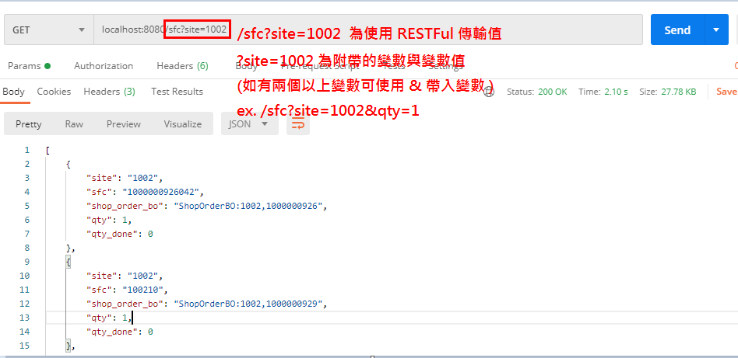
RESTful API
以Postman作為展示範例

Slide 4
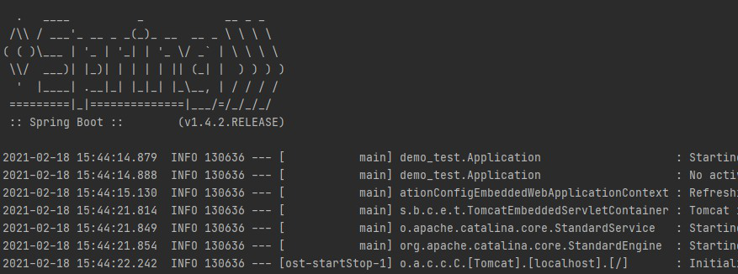
Spring Boot_簡介
Spring Boot 為一個框架，源自於Spring4.0的設計，繼承了Spring原有的優秀特性，且進一步的簡化了Spring應用的整個搭建與開發過程
Spring Boot還內嵌伺服器軟體「Tomcat」，只要打包成JAR檔執行，即可直接啟動伺服器

Slide 5
Spring Boot_簡介
Spring Boot是一個使用java進行開發的框架，可以支援Web應用。
配置檔案：
pom.xml ： 關於此後端會使用到的套件皆需在此進行設定
application.properties：此為資料連接設定(資料庫IP、登入帳號密碼等)
Application.java：此為啟動Spring Boot程式
主要控制方式：
Controller -> Service -> Repository - DAO -> DB

Slide 6
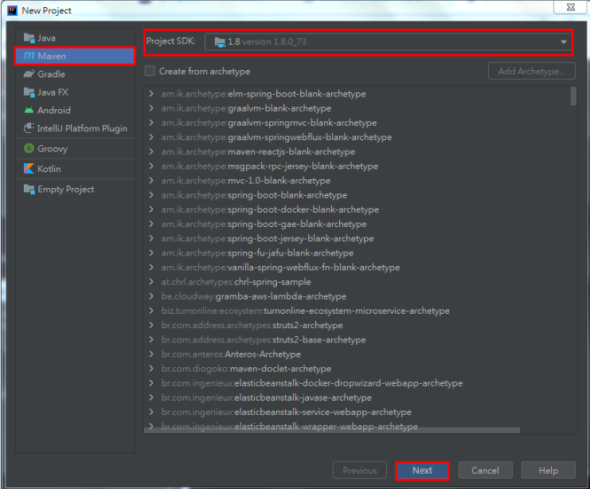
Spring Boot_新建專案
使用開發工具：IntelliJ IDEA
選擇Create Project
Project SDK選擇 JAVA 版本
選擇專案管理套件，選擇 Maven
選擇完成後點選 Next

Slide 7
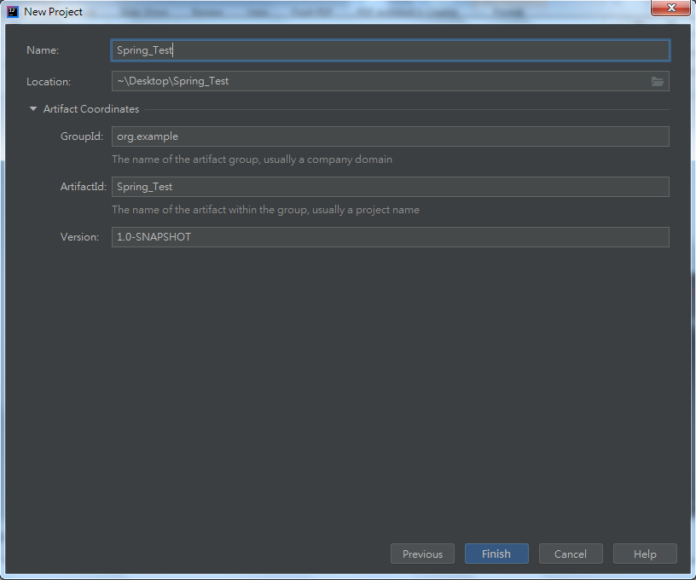
Spring Boot_新建專案
使用開發工具：IntelliJ IDEA
於Name欄位可以設定專案名稱
Location可以設定專案儲存位置
完成後點選 Finish

Slide 8
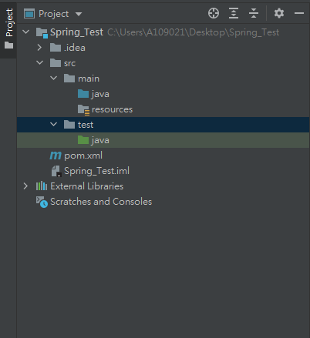
Spring Boot_專案目錄檔案說明
建立專案後會產生目錄檔案(如附圖)
main-java：為主要java程式存放位置
main-resources：為配置參數和配置檔案存放位置
pom.xml：此為Maven配置檔
案，可將需要使用到的套件於
此配置(Spring、Mybatis...等)

Slide 9
Spring Boot_pom.xml配置檔案說明
pom.xml：主要用來配置Maven專案會需要用到的第三方涵式庫，會使用到的涵式庫：
Spring：主要後端運行套件，使用 JAVA進行資料處理，主要分為三個層次進行，Controller、Servicer 和 Repository 分別處理資料
Mybatis：可產生標準 DAO(Data Access Object) 的套件
sapjco-NTAMD64-3.0.6.jar：sapjco為sap提供java涵式庫，可對 sap 資料庫進行資料處理
ngdbc-2.2.16.jar：此為 sap 提供 Mybatis 產生資料搜尋涵式庫

Slide 10
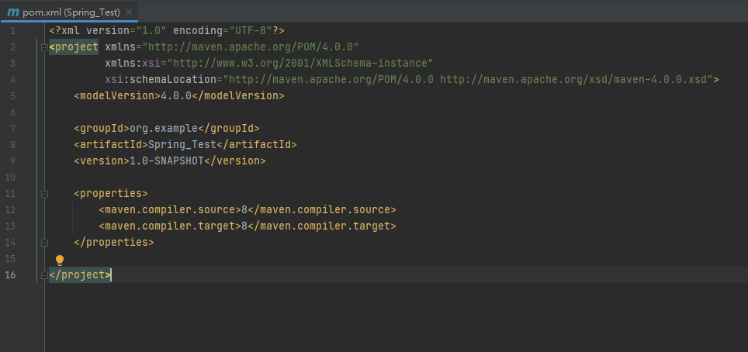
Spring Boot_pom.xml配置檔案說明
此為初始配置

Slide 11
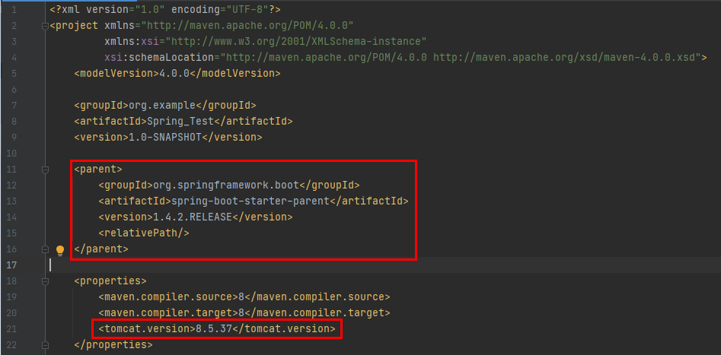
Spring Boot_pom.xml配置檔案說明
新增 Spring 套件，需於 pom.xml 新增 <parent>...</parent> (設定主要繼承的套件)與 <dependency>...</dependency> (設定繼承套件的配置)
<parent>...</parent>：這邊要使用Spring Boot的套件，繼承 springframework
由於運行需要使用到tomcat，故也需設定tomcat版本資訊
Notes:
<parent> <groupId>org.springframework.boot</groupId> <artifactId>spring-boot-starter-parent</artifactId> <version>1.4.2.RELEASE</version> <relativePath/> </parent>
<tomcat.version>8.5.37</tomcat.version>

Slide 12
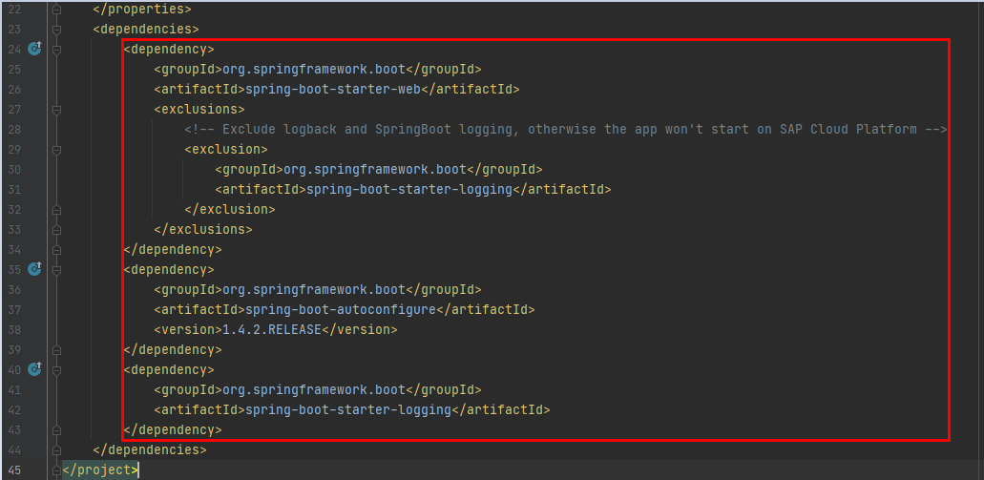
Spring Boot_pom.xml配置檔案說明
<dependency>...</dependency>：設定springframework的配置
Notes:
<dependencies> <dependency> <groupId>org.springframework.boot</groupId> <artifactId>spring-boot-starter-web</artifactId> <exclusions> <!-- Exclude logback and SpringBoot logging, otherwise the app won't start on SAP Cloud Platform --> <exclusion> <groupId>org.springframework.boot</groupId> <artifactId>spring-boot-starter-logging</artifactId> </exclusion> </exclusions> </dependency> <dependency> <groupId>org.springframework.boot</groupId> <artifactId>spring-boot-autoconfigure</artifactId> <version>1.4.2.RELEASE</version> </dependency> <dependency> <groupId>org.springframework.boot</groupId> <artifactId>spring-boot-starter-logging</artifactId> </dependency> </dependencies>

Slide 13

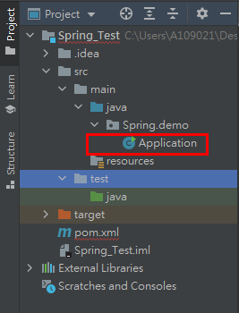
Spring Boot_Application.java
如有更改 pom.xml 的配置， 於畫面會出現此按鈕，點選後及會更新 Maven 配置。
完成pom.xml的配置之後即可建立Application.java進行 Spring 的測試。
於 src->main->java 中建立一個 Package，名稱可自行定義
建立 Package 後，再建立 Application.java的檔案

Slide 14
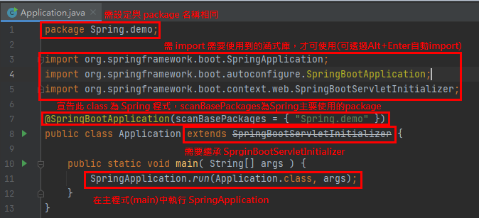
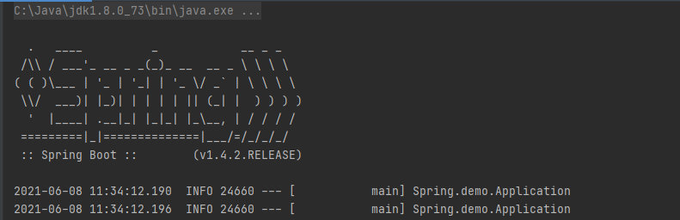
Spring Boot_Application.java
運行之後，可看到此結果
Notes:
package Spring.demo; import org.springframework.boot.SpringApplication; import org.springframework.boot.autoconfigure.SpringBootApplication;
import org.springframework.boot.context.web.SpringBootServletInitializer; @SpringBootApplication(scanBasePackages = { "Spring.demo" }) public class Application extends SpringBootServletInitializer { public static void main( String[] args ) { SpringApplication.run(Application.class, args); } }

Slide 15
Spring Boot_Mybatis 簡介
Mybatis 是一款可以自動產生出 DAO 物件的套件，透過 Mybatis 可自動產生出 4 個檔案：
XXX.java(Entity)：可視為一個資料表儲存位置，其中包含setXXX、getXXX的function，可進行資料的儲存和讀取。
XXXExample.java：這是一個存放SQL規則的物件，例如：andXXXEqualTo()..等。
XXXMapper.java：此為一個資料表的SQL的interface，提供基礎的資料表新增、查詢、更新和刪除的功能
XXXMapper.xml：此為XXXMapper.java的 implements，是實際存放SQL程式執行邏輯的物件

Slide 16
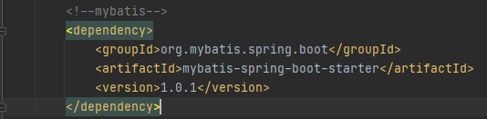
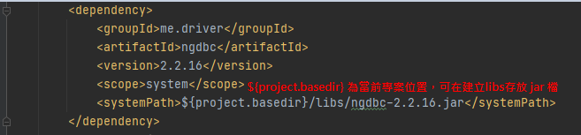
Spring Boot_Mybatis 配置
要使用 Mybatis 需要先於 pom.xml 設定需要使用該套件的資料。
由於要使用 SAP 的資料庫，SAP 有提供 Mybatis 的涵式庫(ngdbc)，使 Mybatis 建立對應的 DAO 檔案，由於Maven中無法直接找到 ngdbc 的 jar 檔，所以需要直接透過地址將檔案載入
Notes:
<!--mybatis--> <dependency> <groupId>org.mybatis.spring.boot</groupId> <artifactId>mybatis-spring-boot-starter</artifactId> <version>1.0.1</version> </dependency>
<!--sap sapjco--> <dependency> <groupId>com.sap</groupId> <artifactId>sapjco</artifactId> <version>NTAMD64-3.0.6</version> <scope>system</scope> <systemPath>${project.basedir}/libs/sapjco-NTAMD64-3.0.6.jar</systemPath> </dependency>

Slide 17
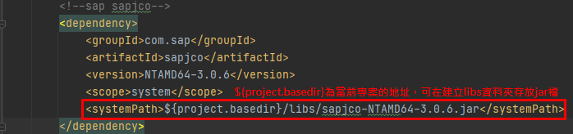
Spring Boot_Mybatis 配置
由於使用 SAP 的資料庫，SAP 有提供 JAVA 的涵式庫( sapjco )供使用，所以需要在 pom.xml 新增 sapjco 的配置，由於 sapjco 不能直接在 Maven中直接找到，所以，需要將sapjco的jar檔透過地址直接載入。

Slide 18
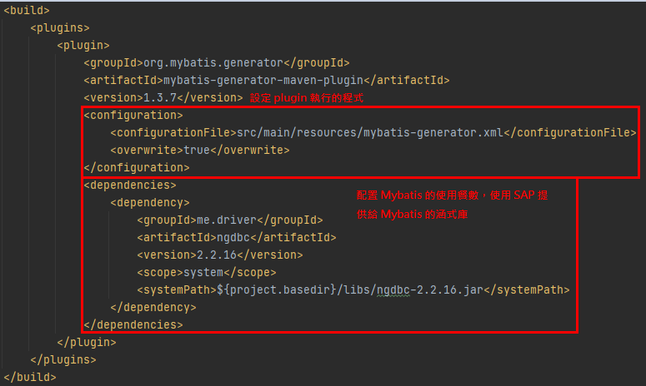
Spring Boot_Mybatis 配置
在 pom.xml 中建立 plugin(插件)
建立 plugin 後可在右方 Maven 找到新建的 plugin

Slide 19
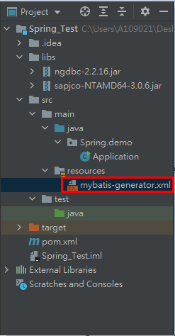
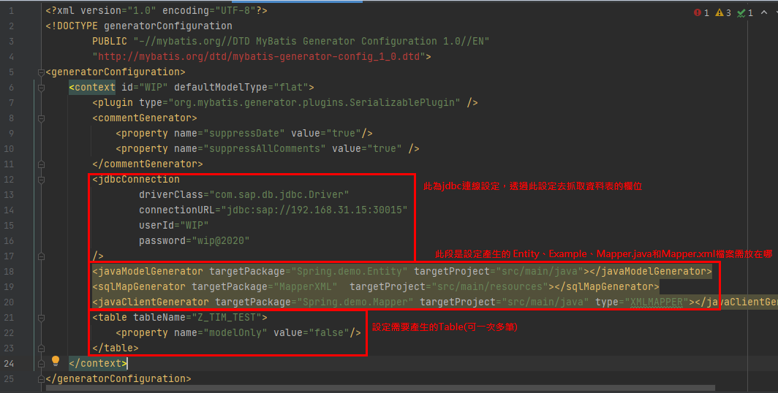
Spring Boot_Mybatis 配置
設定好 Mybatis 的 pom.xml 配置後，需要建立mybatis-generator.xml 才可以於Maven中直接使用，於 src-> resources 中建立 mybatis-generator.xml 檔案
Notes:
<?xml version="1.0" encoding="UTF-8"?> <!DOCTYPE generatorConfiguration PUBLIC "-//mybatis.org//DTD MyBatis Generator Configuration 1.0//EN" "http://mybatis.org/dtd/mybatis-generator-config_1_0.dtd"> <generatorConfiguration> <context id="WIP" defaultModelType="flat"> <plugin type="org.mybatis.generator.plugins.SerializablePlugin" /> <commentGenerator> <property name="suppressDate" value="true"/> <property name="suppressAllComments" value="true" /> </commentGenerator> <jdbcConnection driverClass="com.sap.db.jdbc.Driver" connectionURL="jdbc:sap://192.168.31.15:30015" userId="WIP" password="wip@2020" /> <javaModelGenerator targetPackage="Spring.demo.Entity" targetProject="src/main/java"></javaModelGenerator> <sqlMapGenerator targetPackage="MapperXML" targetProject="src/main/resources"></sqlMapGenerator> <javaClientGenerator targetPackage="Spring.demo.Mapper" targetProject="src/main/java" type="XMLMAPPER"></javaClientGenerator> <table tableName="Z_TIM_TEST"> <property name="modelOnly" value="false"/> </table> </context> </generatorConfiguration>

Slide 20

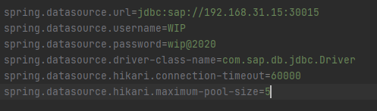
Spring Boot_Mybatis 配置
於src>main>resources建立application.properties 配置參數。
設定Mybatis的Mapper.java與對應Mapper.xml的位置
配置資料庫資訊後才可對資料庫進行查詢、修改等動作
Notes:
mybatis.mapper-locations=classpath*:MapperXML/**Mapper.xml spring.datasource.url=jdbc:sap://192.168.31.15:30015 spring.datasource.username=WIP spring.datasource.password=wip@2020 spring.datasource.driver-class-name=com.sap.db.jdbc.Driver spring.datasource.hikari.connection-timeout=60000 spring.datasource.hikari.maximum-pool-size=5

Slide 21
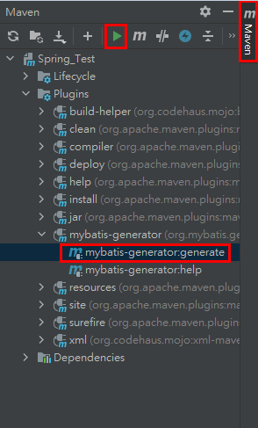
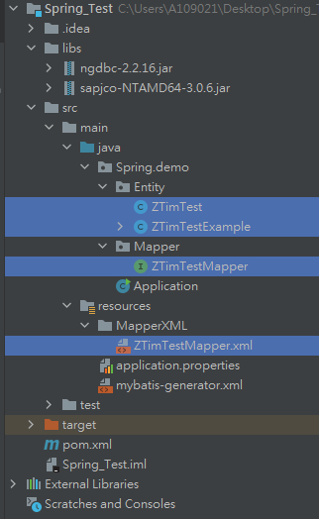
Spring Boot_Mybatis 配置
於 Maven 中找到配置好的mybatis-generator，點選執行後即可產生 4 個對應檔案。

Slide 22
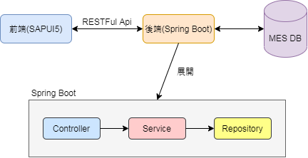
Spring Boot_介紹

Slide 23
Spring Boot_介紹
後端的程式大致分成三個層次：
表示層：Controller，負責接收前端的請求，請Service處理，最後回覆前端。
業務邏輯層：Service，會被Controller呼叫，並依請求類型進行資料處理，最後回傳結果。
資料持久層：Repository，為與資料庫溝通的媒介，會被Service呼叫，常透過「資料存取物件」（data access object，DAO）來實現。

Slide 24
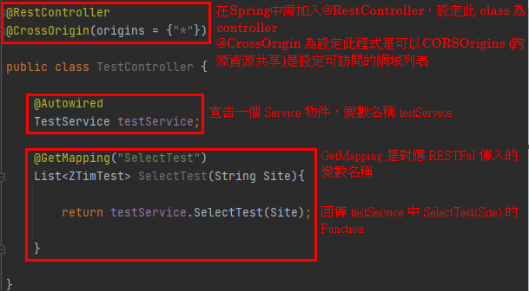
Spring Boot_Controller
主要做為RESTFul的控制器，透過RESTFul傳入的指令執行對應的動作。

Slide 25
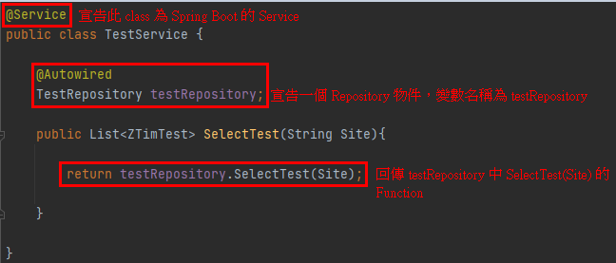
Spring Boot_Service

Slide 26
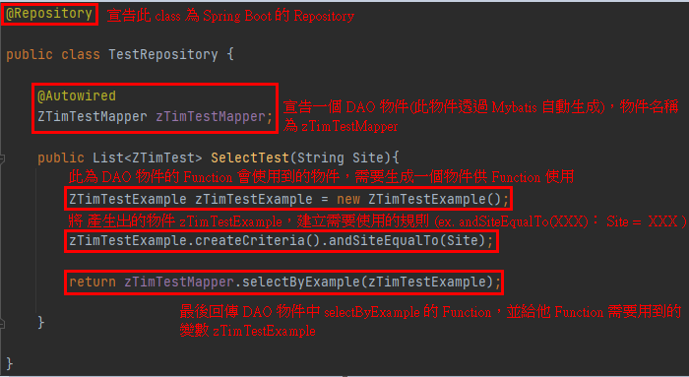
Spring Boot_Repostity

Slide 27
Spring Boot_DAO_簡介
DAO（Data Access Object）是一個為資料庫或其他持久化機制提供了抽象介面的物件，在不暴露底層持久化方案實現細節的前提下提供了各種資料訪問操作。
建立一個介面(interface)，介面中定義了此應用程式中將會用到的所有事務方法。在這個應用程式中，當需要和資料來源進行互動的時候則使用這個介面，並且編寫一個單獨的類(class)來實現這個介面，在邏輯上該類對應一個特定的資料(Entity)儲存。

Slide 28
Spring Boot_DAO_簡介
這邊我們使用 Mybatis 來產生 DAO 物件，主要 DAO 在執行資料處理的只有使用到 2 個檔案：
XXXMapper.java：為 DAO 物件的 interface，這個 interface 僅記錄了 DAO 可以使用的 Function 、需要輸入的變數和回傳的參數等資訊
XXXMpper.xml：為 DAO 物件的 implements，這個檔案主配置了 Function 執行的邏輯，由於不同一般使用 java class 的 implements，所以需注意是否設定 Mpper.xml 檔案位置 (可參考p.20 配置說明)，否則執行時會出現錯誤訊息 Invalid bound statement (not found)

Slide 29
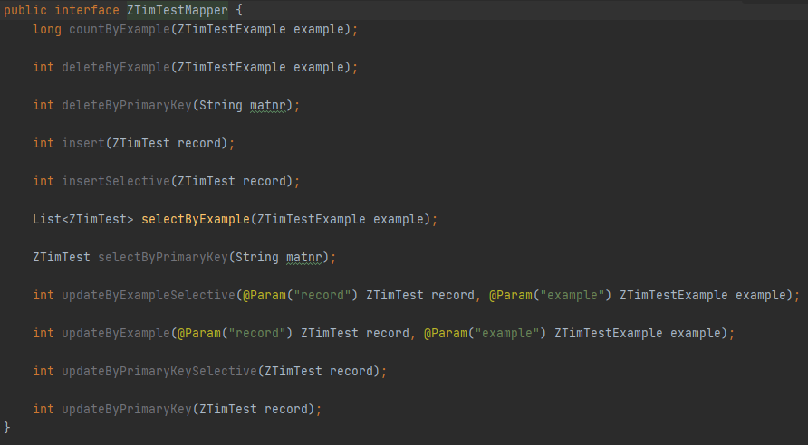
Spring Boot_DAO_Mapper
可以看到 Mapper.java 定義了對資料庫處理時可以使用到的 Function，與需要傳入的參數與回傳的參數。

Slide 30
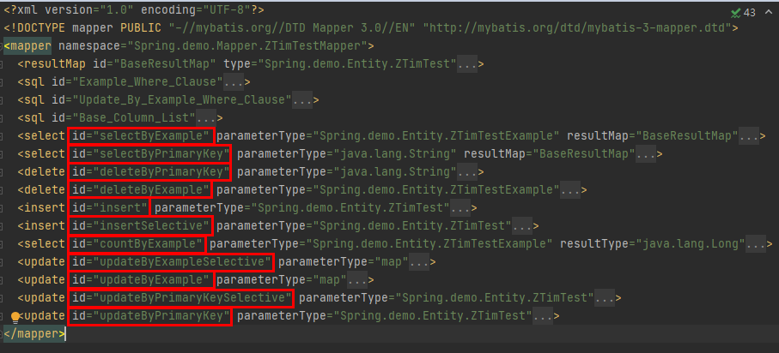
Spring Boot_DAO_Mapper
可以看到 Mapper.xml 內，以 id 定義了各個 Function所使用到的 SQL。

Slide 31
Spring Boot_DAO_Entity
Spring 使用外部資料表時，需先宣告 Entity 物件，確定需要處理的欄位名稱、型態，並宣告欄位要使用到的基礎方法(get、set)。
此檔案透過 Mybatis 生成，名稱為 XXX.java( XXX 為各資料表名稱)。
Entity宣告資料表內的欄位名稱與其型態。
並使用 setXXX 與 getXXX...等Function(XXX 為各資料表欄位名稱) 進行資料的儲存和讀取。

Slide 32
Spring Boot_DAO_Example
XXXExample.java 是為了生成執行Mapper時，會使用到SQL條件。
Mybatis 生成檔案時會依造資料表的每個欄位建立不同的篩選條件。
建立篩選條件時，需先使用 createCriteria() 建立篩選條件的物件，再放入各個需要進行篩選的欄位
ex1：XXXExample.createCriteria(). andYyyEqualTo(ZZZ)
ex2：XXXExample.createCriteria(). andAaaEqualTo(BBB).andCccEqualTo(DDD)
這是判斷Yyy是否等於ZZZ
如果有複數條件，可依造此寫法繼續擴寫

